Slide 1

ỦY BAN NHÂN DÂN QUẬN LONG BIÊN
TRƯỜNG TIỂU HỌC ÁI MỘ B
MÔN: TIẾNG VIỆT
PHÂN MÔN : ĐỌC
LỚP 2
Bài 10: Thời khóa biểu

Slide 2

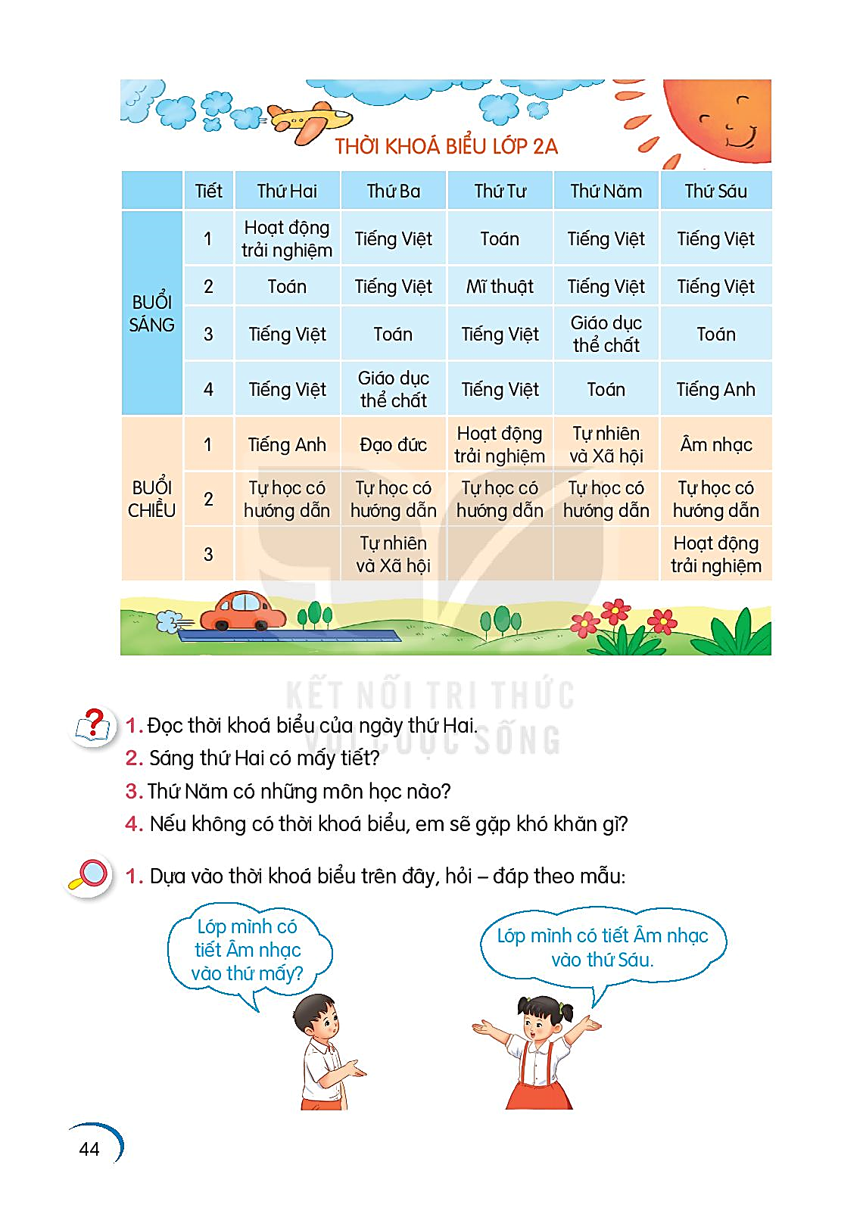
THỜI KHÓA BIỂU
Đọc mẫu
Thời khóa biểu cho biết thời gian học các môn của từng ngày trong tuần. Thời khóa biểu gồm nhiều cột dọc và nhiều hàng ngang. Các bạn học sinh thường đọc thời khóa biểu theo trình tự thứ - buổi – tiết – môn.

Slide 3
Luyện đọc câu dài
Các bạn học sinh thường đọc thời khóa biểu theo trình tự thứ - buổi – tiết – môn.
Notes:
Bài giảng thiết kế bởi: Hương Thảo - tranthao121006@gmail.com

Slide 4


THỜI KHÓA BIỂU
Đọc nối tiếp đoạn
Thời khóa biểu cho biết thời gian học các môn của từng ngày trong tuần. Thời khóa biểu gồm nhiều cột dọc và nhiều hàng ngang. Các bạn học sinh thường đọc thời khóa biểu theo trình tự thứ - buổi – tiết – môn.

Slide 5
THỜI KHÓA BIỂU
Đọc theo nhóm
Thời khóa biểu cho biết thời gian học các môn của từng ngày trong tuần. Thời khóa biểu gồm nhiều cột dọc và nhiều hàng ngang. Các bạn học sinh thường đọc thời khóa biểu theo trình tự thứ - buổi – tiết – môn.

Slide 6
THỜI KHÓA BIỂU
Đọc toàn bài
Thời khóa biểu cho biết thời gian học các môn của từng ngày trong tuần. Thời khóa biểu gồm nhiều cột dọc và nhiều hàng ngang. Các bạn học sinh thường đọc thời khóa biểu theo trình tự thứ - buổi – tiết – môn.

Slide 7


Trả lời câu hỏi

Slide 8
1. Đọc thời khóa biểu của ngày thứ Hai.
2. Sáng thứ Hai có mấy tiết?
--> Sáng thứ Hai có 4 tiết
3. Thứ Năm có những môn học nào?
→ Thứ Năm có môn Tiếng Viêt, Giáo dục thể chất, Toán, Tự nhiên – Xã hội, Tự học có hướng dẫn.
4. Nếu không có thời khóa biểu con sẽ gặp khó khăn gì?

Slide 9
THỜI KHÓA BIỂU
Đọc lại toàn bài
Thời khóa biểu cho biết thời gian học các môn của từng ngày trong tuần. Thời khóa biểu gồm nhiều cột dọc và nhiều hàng ngang. Các bạn học sinh thường đọc thời khóa biểu theo trình tự thứ - buổi – tiết – môn.

Slide 10
Luyện tập

Slide 11
1. Dựa vào thời khóa biểu trên đây hỏi đáp theo mẫu:
Lớp mình có tiết Âm nhạc vào thứ mấy ?
Lớp mình có tiết Âm nhạc vào thứ Sáu.

Slide 12
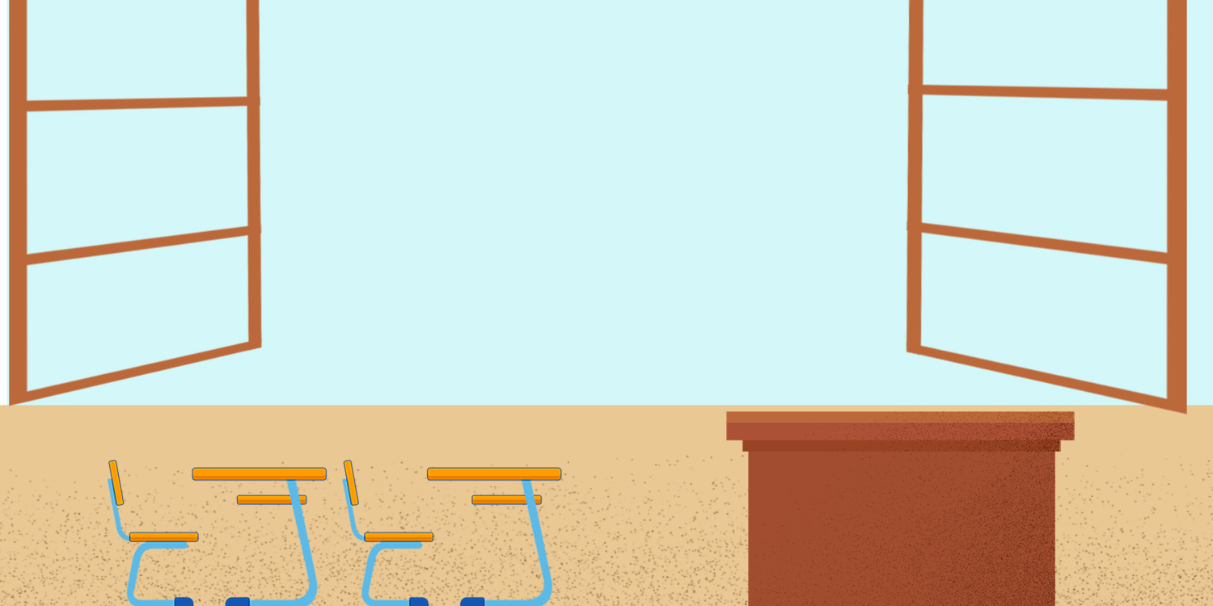



Củng cố, dặn dò

